Slide 1
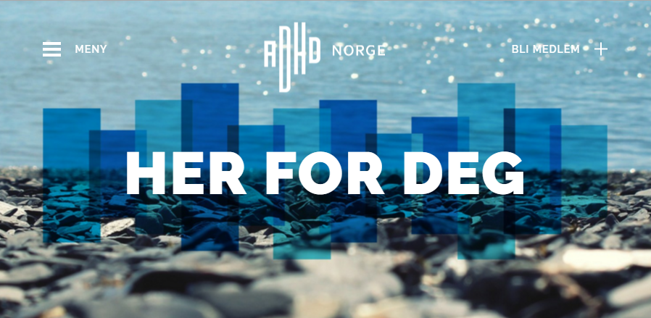
www.adhdnorge.no

Slide 2
HAR DU SETT ÈN MED ADHD, HAR DU KUN SETT EN!
Fakta om ADHD hos barn og unge
Tips til tilrettelegging

Slide 3
Fakta:
Genetisk betinget (arv og miljø)
3-5% av barn opp til 18 år
Ca 70% har tilleggsvansker
Kjønnsfordeling
Vokser man det av seg?
Økning?
https://www.youtube.com/watch?v=0ZUQwiJ6EeA&t=8s

Slide 4
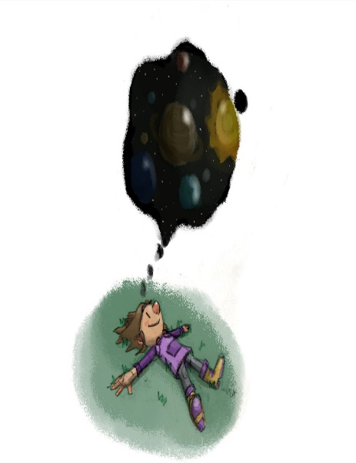
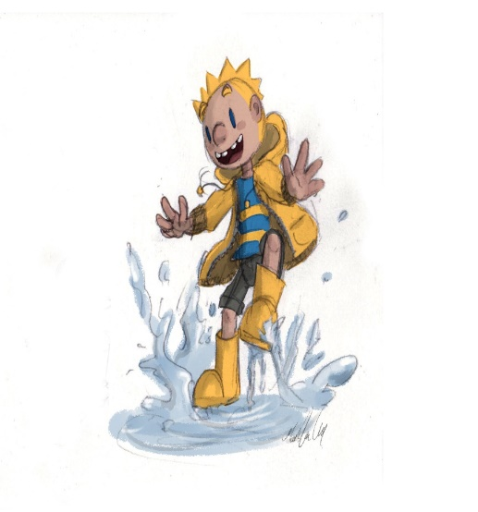
Fakta:
ADHD deles inn i tre undergrupper:
ADHD hovedsakelig hyperaktiv og impulsiv type
ADHD hovedsakelig uoppmerksom type
ADHD kombinert type

Slide 5
Fakta:
Konsentrasjonsvansker
Vansker med å gjennomføre oppgaver
Skifter fra en aktivitet til en annen
Problemer med å følge instruksjoner
Greier ikke å organisere aktiviteter
Distraheres lett
Hyperaktivitet
Vansker med å sitte stille
Uro i hender og føtter
Rastløshet, indre uro
«Som drevet av en indre motor»
Impulsivitet
Kan ikke vente på tur
Avbryter eller forstyrrer andre
Handler uten å tenke seg om

Slide 7
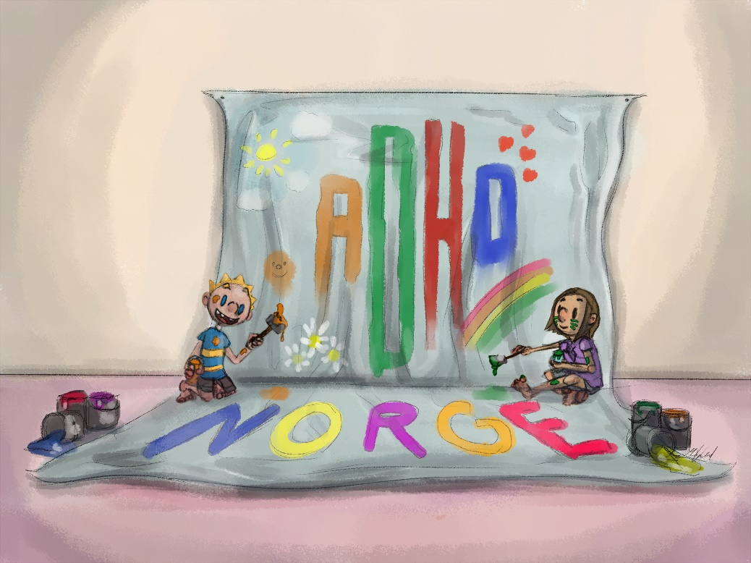
Masse positive egenskaper
Kreative
Liker utfordringer
Kunstneriske
Entusiastiske
Tør å ta sjanser
Ivrige
Modige
Raske
Stimulert av forandringer
Evne til å tenke utenfor boksen
Stor rettferdighetssans
Empatiske
Energiske
Nysgjerrige
Sosiale
Humor

Slide 8
Største utfordring ved ADHD
Skjult funksjonsnedsettelse – omgivelsene misforstår, skjønner ikke problemet
Man greier ikke selv å forklare det
Blir lett oppfattet som sær, dum, lat, slem, at man bare kan ta seg sammen. Det kan man ikke!
Ofte vet man HVA man skal gjøre, men kommer ikke i gang! Utsettelsesvanvidd

Slide 9
Atferd
Det antas at barn med ADHD blir uoppmerksomt, hyperaktivt og impulsivt fordi de reagerer på en uforholdsmessig stort antall stimuli på kort tid uten å skille viktig fra uviktig. Der andre barn ikke en gang vil fatte interesse, reagerer barnet med ADHD ofte momentant.
Vansker med å følge regler,
struktur og kan ha
upassende atferd situasjoner

Slide 10
Venneferdigheter
Utfordringer med det sosiale – å få og holde på venner fordi de kan ha vanskeligheter med å lytte å være følsomme overfor andre
Vanskelig å mestre de sosiale kodene. Trenger hjelp og god veiledning av ledere for å takle sosial samhandling med jevnaldrende

Slide 11
Venneferdigheter
ADHD involvere redusert oppmerksomhet til å forstå emosjonelle aspekter i gitte situasjoner.
Misforstår andres følelser
Misforstår situasjoner
Kan føre til sosial avvisning fra jevnaldrende og dermed ensomhet
Det kan være vanskelig å ta imot ros

Slide 12
Venneferdigheter
Når oppmerksomheten mangler blir automatiseringen av ferdigheter vanskeligere
Automatisere mest mulig
Generalisering er viktig
Straff og negative tilbakemeldinger fra andre fører til sinne, tristhet, unngåelse og redusert motivasjon for å delta.

Slide 13
Å følge reglene
Forvent at barn med ADHD følger de samme reglene som andre
ADHD er en forklaring, men ikke en unnskyldning
Trene på å vente på tur

Slide 14
Tips for å lykkes
Viktig at foreldre og trenere jobber sammen
Oppmuntre foreldre til å opplyse om at barnet har ADHD slik at man kan støtte barnet best mulig
Få vite hva som fungerer bra og hva som ikke fungerer
Foreldre kan med fordel delta aktivt i idrettslaget slik at man blir kjent med miljøet
Skap en allianse med foreldre og barnet

Slide 15
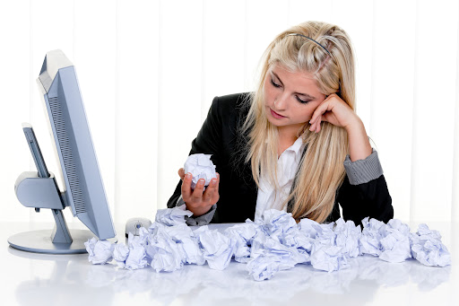
EKSEKUTIVE FUNKSJONER:
Kort oppmerksomhetsevne, men evne til intens fokusering over tid, hvis noe er viktig nok
Dårlig planleggingsevne, men stor evne til å endre strategi raskt
Dårlig tidsopplevelse, men kan arbeide utrettelig mot viktig mål (glemme tid/sted)
Utålmodig, men resultatorientert på stadig søken etter sammenhenger/svar
Vansker med å bruke språket til å forklare seg. Men er visuelle tenkere som kan se sammenhenger
Arbeider intuitivt

Slide 16
EKSEKUTIVE FUNKSJONER:
Godt visuelt minne sammenliknet med verbalt minne
Disorganisert (dårlig til å organisere på uviktig ting)
Mye kreativitet (også på hyss og humor)
Vansker med å lese, lytte og skrive – får ikke hjernen i fokus
Avhengig av å føle mestring for ikke å gi opp. Følelse av nederlag/ikke være bra nok, kan raskt gi opphav til resignasjon
Vansker med å sitte stille hvis ikke hjernen får tilfredsstilt behovet for engasjement
Lærer ved å prøve og feile.

Slide 17
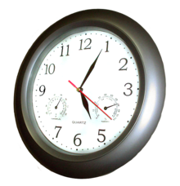
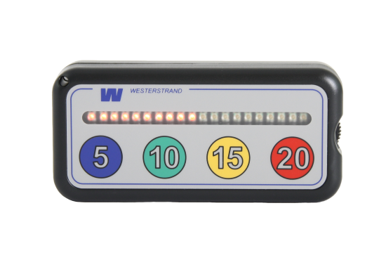
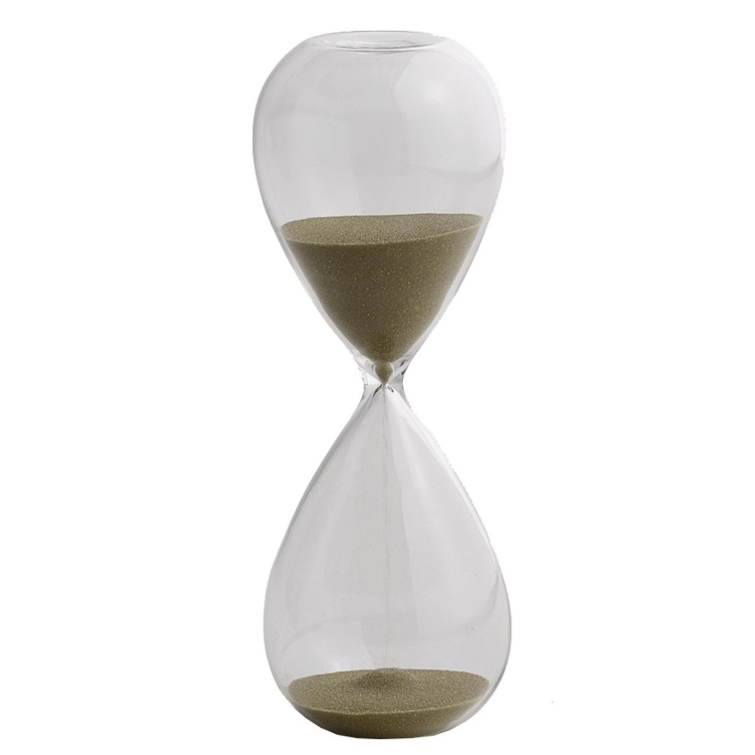
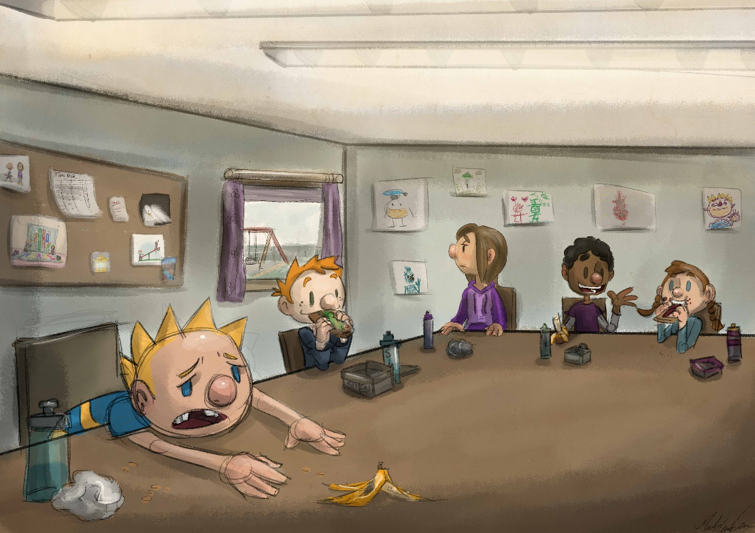
TID
HVOR LANG TID TAR DET?
KLOKKA ER NÅ!

Slide 18
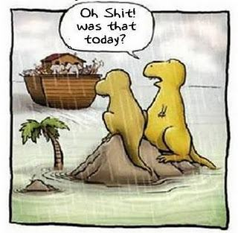

Slide 19
TID
Tidsoppfatning som «egen» kognitiv funksjon
Involvert i flere former for eksekutive funksjoner
Husker ikke like godt hvor lang tid tar;
Hvor lang tid tar det å tømme oppvaskmaskinen?
Hvor kommer den kjørende bilen til å passere?
Hvordan komme i tide?

Slide 20
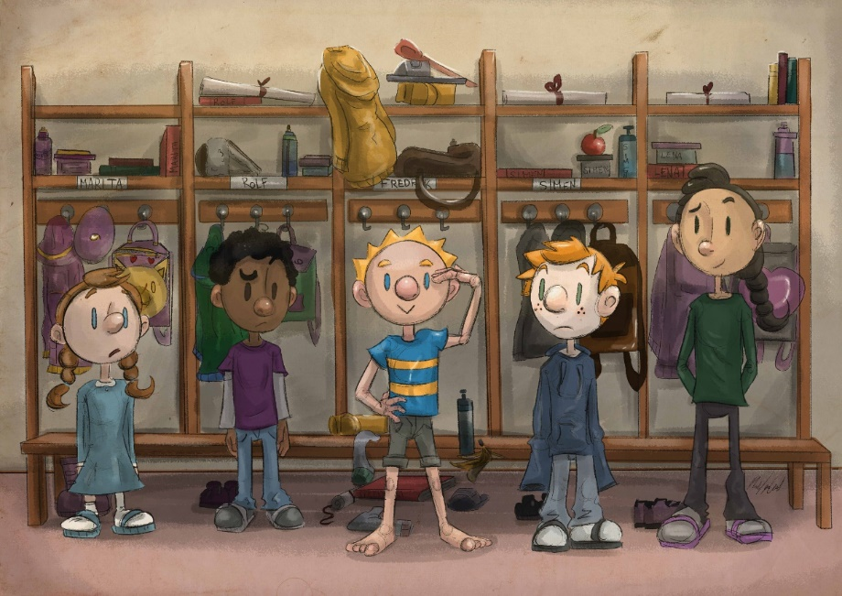
SKAP OVERSIKT OG FORUTSIGBARHET
Personer med ADHD må vite når ting skal skje
Personer med ADHD må vite hvor de skal være
Personer med ADHD må vite hvem de skal være sammen med
Personer med ADHD må vite hva som skal skje

Slide 21
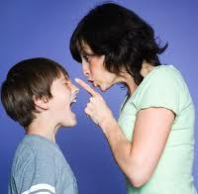
HUSK:
Negative reaksjoner hos barnet er ofte reaksjon på tilkortkomming – også sosialt.
Avtale ”signal” fra trener til å styre barnet tilbake når han/hun faller ut.
Overse avvikende atferd som ikke volder problemer for barnet, voksne eller jevnaldrende.
Ha hyppige pauser!
Fokus blir større når man fokuserer på de! Fokus på det positive. Understrek det positive og ha fokus på mestring!

Slide 22
Tips
Hold hodet kaldt og
ta aldri atferden til barnet personlig!
Alle barn med ADHD ønsker å lykkes –
de trenger STØTTE, POSITIV FEEDBACK ,
KLARE GRENSER

Slide 23
Idrett er et flott sted for barn med ADHD
Program med mye struktur og sted man kan tilegne seg ferdigheter steg for steg slik at man mestrer
Utvikling av sosiale ferdigheter og evne til å ta ledelse
Hyppig positiv feedback
Sted for å utvikle vennskap og opplevelser

Slide 24
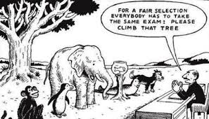

Slide 25
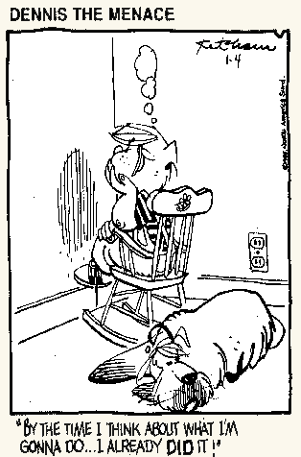
DET VANSKELIGE SAMSPILLET:
Mange med ADHD havner i trøbbel. De trenger et bedre system få å unngå trøbbel og bråk. Med ADHD er det vanskelig å se trøbbel før det skjer. Vanskelig å se på forhånd at det man gjør blir trøbbel!
Lisbeth I. Rønhovde, 2008
https://vimeo.com/adhdnorge

Slide 26
Ross W. Greene
Barn gjør så godt de kan. Når de ikke kan bedre, må vi finne ut hvorfor, slik at vi kan hjelpe dem!
BARN GJØR RETT OM DE KAN!
Barn kan om de bare vil!
En person med ADHD kan hvis han vil. En som ikke har ADHD kan selv om han ikke vil!
Dr. Lindback, 2011
Illustrasjon ”Sinne og atferdsvansker”. Andrè Jensen, Ti tanker i hue og ingen på papiret, 2008

Slide 27
NÅR ATFERD ESKALERER
Skap mest mulig ro i situasjonen, unngå å rope eller skjelle ut
Søk nærhet mot barnet
Unngå direkte ansiktskontakt, øyekontakt
Bruk rolig stemme
Konsekvens må være konsistens slik at barnet vet hva han/hun har å forholde seg til
Behandle barnet med respekt
Vær proaktiv – hjelp barnet til å unngå situasjoner (de er lett å avlede)

Slide 28
Liten gut fortel
Og hyrde før eg smeit meg ut;
”han er så grei og gild den gut”.
Eg kvakk litt til, men vart så glad
då eg fekk høyra kva dei sa.
Eg gøymde meg og sto og gret,
men alt ikring vart ljost og let.
Og midt i gråten tenkte eg,
at når dei trur så godt om meg
då skal eg jamn syna dei
at eg kan vera god og grei.
Dei godord gjorde dagen bjart.
Å du, kor hjartevarm eg vart.
(Doggmorgon og andre barnerim, Norges Samlag, 1977)
Eg fekk det ordet eg var tverr
og lei og vrang og sky og skjerr.
Eg ikkje anna høyre fekk,
og sturen var eg kvar eg gjekk.
Visst er eg vrang og vond og sur,
men eg må vara slik dei trur.
Så hende det ein vakker dag
at all ting fekk eit anna lag.
Igjennom veggen høyrde eg
at nokon tala godt om meg.
Eg ville ikkje lyde på,
men stillte meg så lett på tå.

Slide 29
Anbefalt litteratur
ADHD/hyperkinetiske forstyrrelse - nasjonal faglig retningslinje for utredning, behandling og oppfølging. IS-2062
https://helsedirektoratet.no/retningslinjer/adhd
Farstad, Anne-Lise: Sånn er livet – 7 år etter, Statped Torshov kompetansesener, 2011
Greene Ross W.: Vilse i skolan – Hur vi kan hjälpa barn med beteendeproblem att hitta rätt, Cura, 2009
Rønhovde, Lisbeth I.: Bøkene om Sirius – serien, InfolitenBOK, 2001 – 2006 (1-3kl)
Rønhovde, Lisbeth I.: …og noen går det helt rundt for, Gyldendal Akademiske, 2010
Rønhovde, Lisbeth I.: Ti Tanker i hue og ingen på papiret, InfolitenBOK, 2008 (12år+)
Øen, Kristian: ADHD i en skole med selvregulering som ideal, Masteravhandling i pedagogikk ved NLA Høgskolen, Bergen 2010

Slide 30
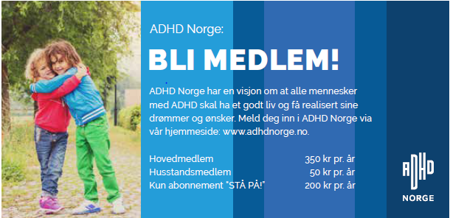
Ta kontakt på tlf. 67 12 85 85,
post@adhdnorge.no,
www.adhdnorge.no, Lik oss på Facebook!
Takk for meg!

